Slide 1
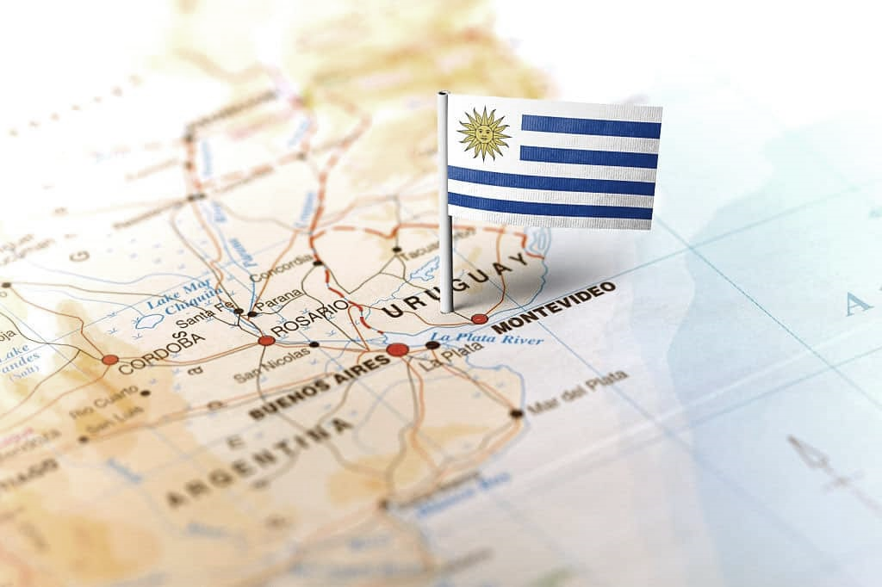
Turismo (Design Faceta)
Uruguay
Trabalho realizado por:
Sara Pereira, nº18, 9ºB

Slide 2
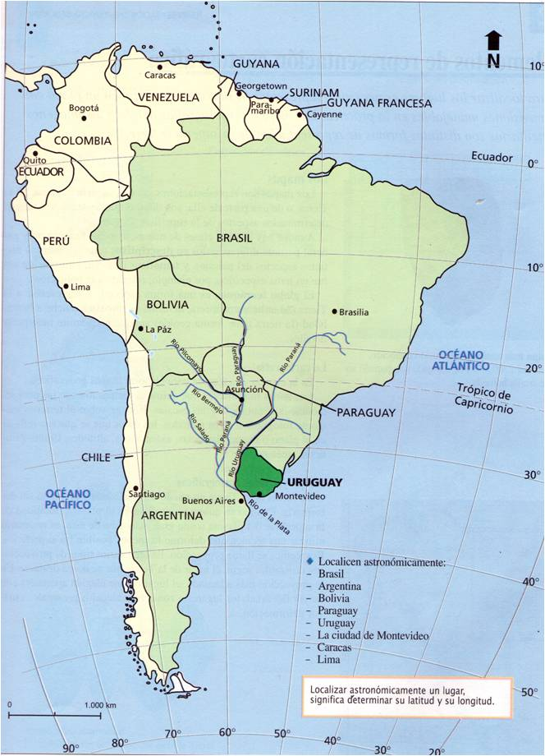
Ubicación
Uruguay está ubicado en el llamado cono sur de Sudamérica, en la región oriental del mismo, y su territorio limita al norte con Brasil, al oeste con Argentina, hacia el sur con el Río de la Plata y hacia el este con el océano Atlántico.
Uruguay es el segundo país más pequeño en cuanto a extensión de Sudamérica, luego de Surinam.

Slide 3
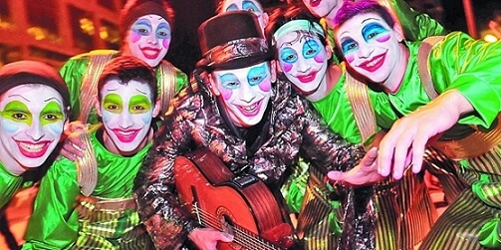
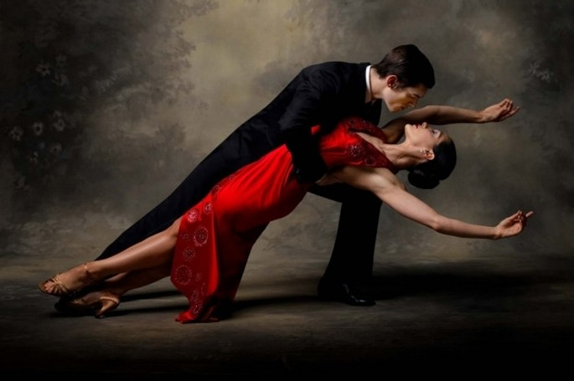
Tradiciones
Carnaval
Es una celebración popular que tiene lugar entre enero y febrero. Dura aproximadamente 35 días, por lo que es considerado como el carnaval más largo del mundo.
Tango
El tango en Uruguay tiene su origen en la ciudad de Montevideo, cuando reinaba un ambiente rural de una ciudad en crecimiento por la llegada de muchos inmigrantes europeos y africanos.

Slide 4
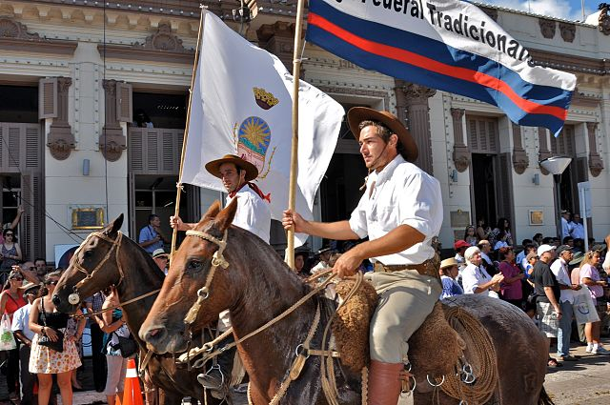
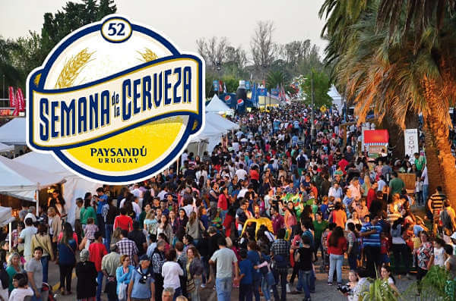
Tradiciones
Fiesta gaucha
Esta es una tradición de reciente data que ha tomado más arraigo en el folclore uruguayo.
Semana de la cerveza
Este festival también se llama la Fiesta de la cerveza y tiene una tradición de más de 50 años. Se realiza durante la semana del turismo en Paysandú, una de las ciudades más importantes de Uruguay.

Slide 5
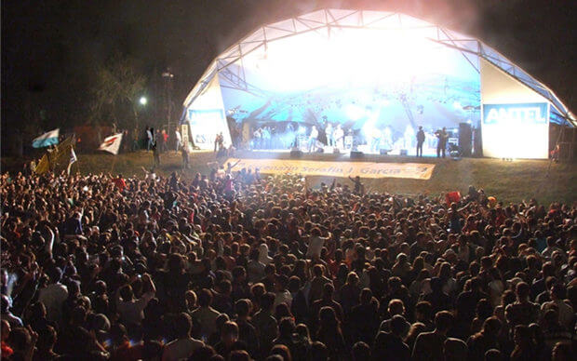
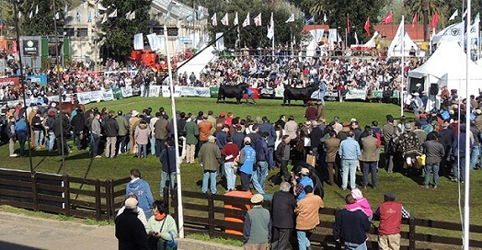
Tradiciones
Festival del Olimar
El Festival de Olimar es una celebración que se realiza a orillas del río Olimar. La fiesta dura 6 días y estos coindicen con la celebración cristiana de Semana Santa.
Expo prado
La Exposición Internacional de Ganadería, es una exposición en la que se presentan los productos del agro del país. Se celebra cada año durante septiembre en la ciudad de Montevideo.

Slide 6
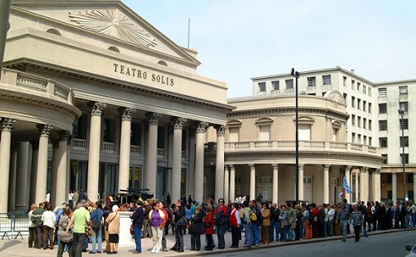
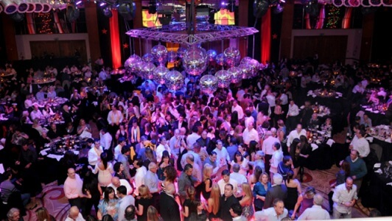
Tradiciones
Fin de semana del património
El fin de semana del patrimonio tiene lugar en octubre y durante 2 días todos los museos, edificaciones de entes gubernamentales e instituciones públicas y privadas que tienen un contenido histórico, abren sus puertas al público de forma gratuita para visitas.
Noche de la nostalgia
La Noche de la nostalgia es una fiesta que se celebra la noche anterior al día de la Declaración de la Independencia de Uruguay y tiene una temática que abarca desde los años 60 hasta los 90.

Slide 7
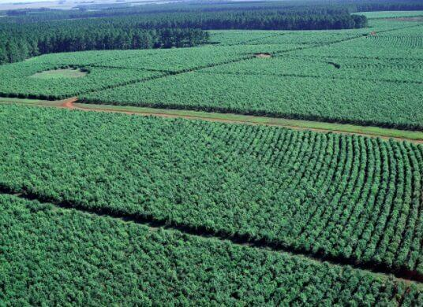
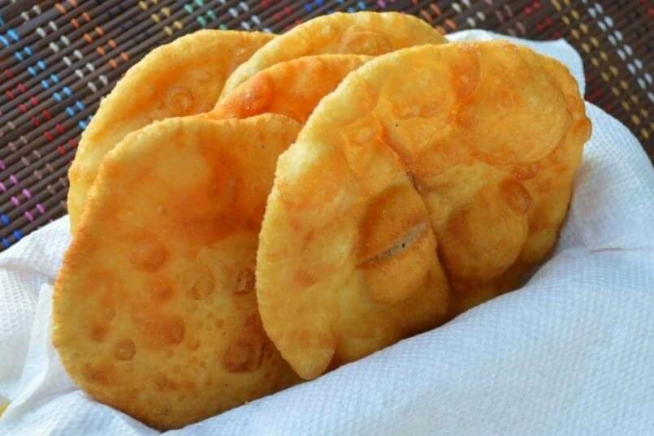
Tradiciones
El mate
En Uruguay el mate o yerba mate es la bebida más consumida en el ámbito nacional, y este país es el mayor consumidor mundial.
Tortas fritas
Las tortas fritas son el acompañante preferido del mate para los uruguayos. Son una masa hecha con harina de trigo, sal y agua que luego se fríe en aceite hirviendo. Suelen comerse durante todo el año, en especial en los días lluviosos.

Slide 8
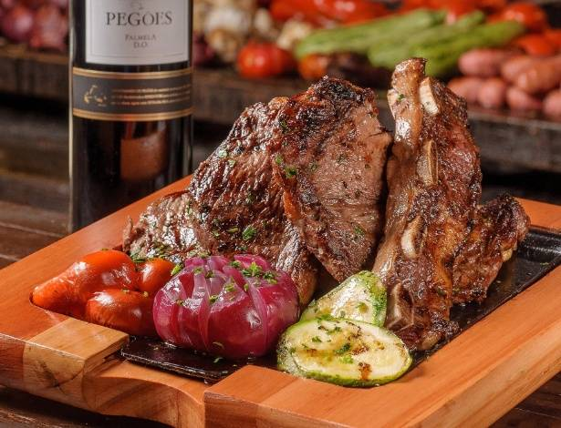
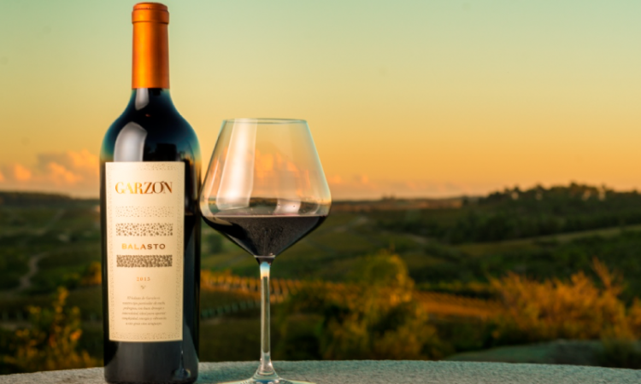
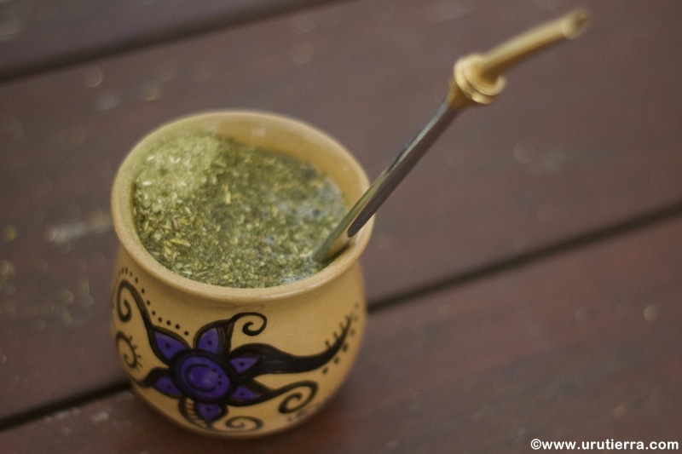
Gastronomía
La parrilla
La parrilla, uno de los más destacados platos de la dieta uruguaya. Se compone de diferentes tipos de carne asados.
El mate
El mate es una bebida resultante de la infusión de la 'yerba mate’, hojas de Illex paraguayensis deshidratadas y posteriormente molidas.
Los vinos
Los vinos uruguayos son la combinación perfecta para acompañar estas deliciosas carnes.

Slide 9
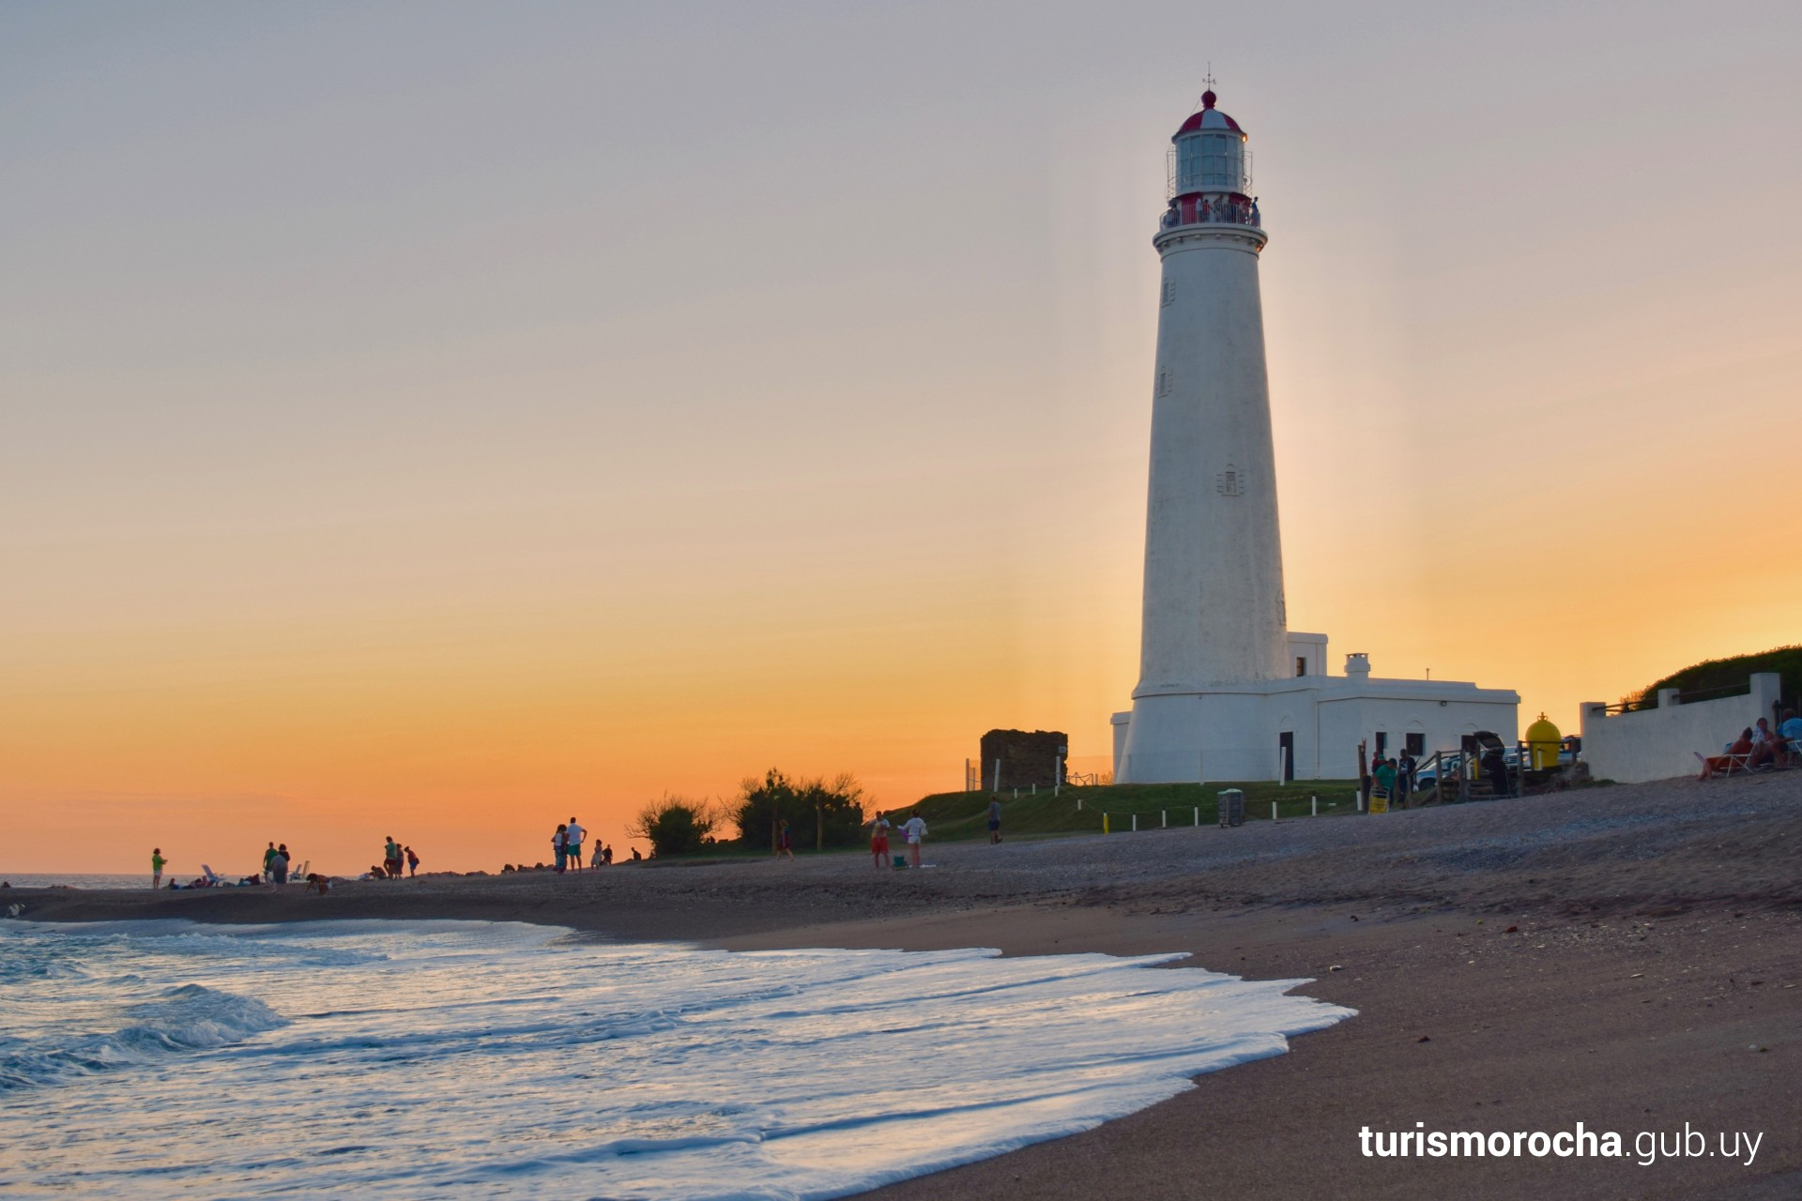
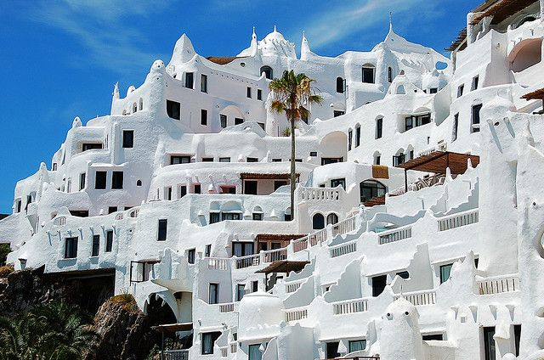
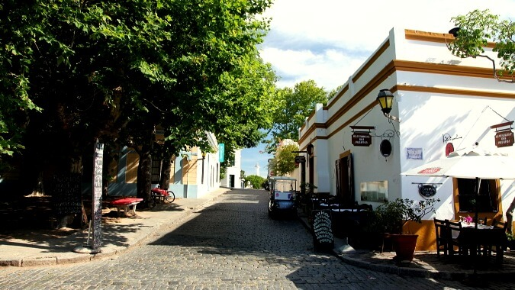
Puntos turísticos
La Paloma
Situado en el departamento de Rocha, una localidad que destaca por sus 22 kilómetros de hermosas playas.
Casapueblo
El Museo Casapueblo es la antigua casa de verano del famoso arquitecto uruguayo Carlos Paez Vilaró.
Colonia del Sacramento
Colonia del Sacramento es uno de los principales destinos debido a su cercanía a Buenos Aires al otro lado del Río de la Plata.

Slide 10
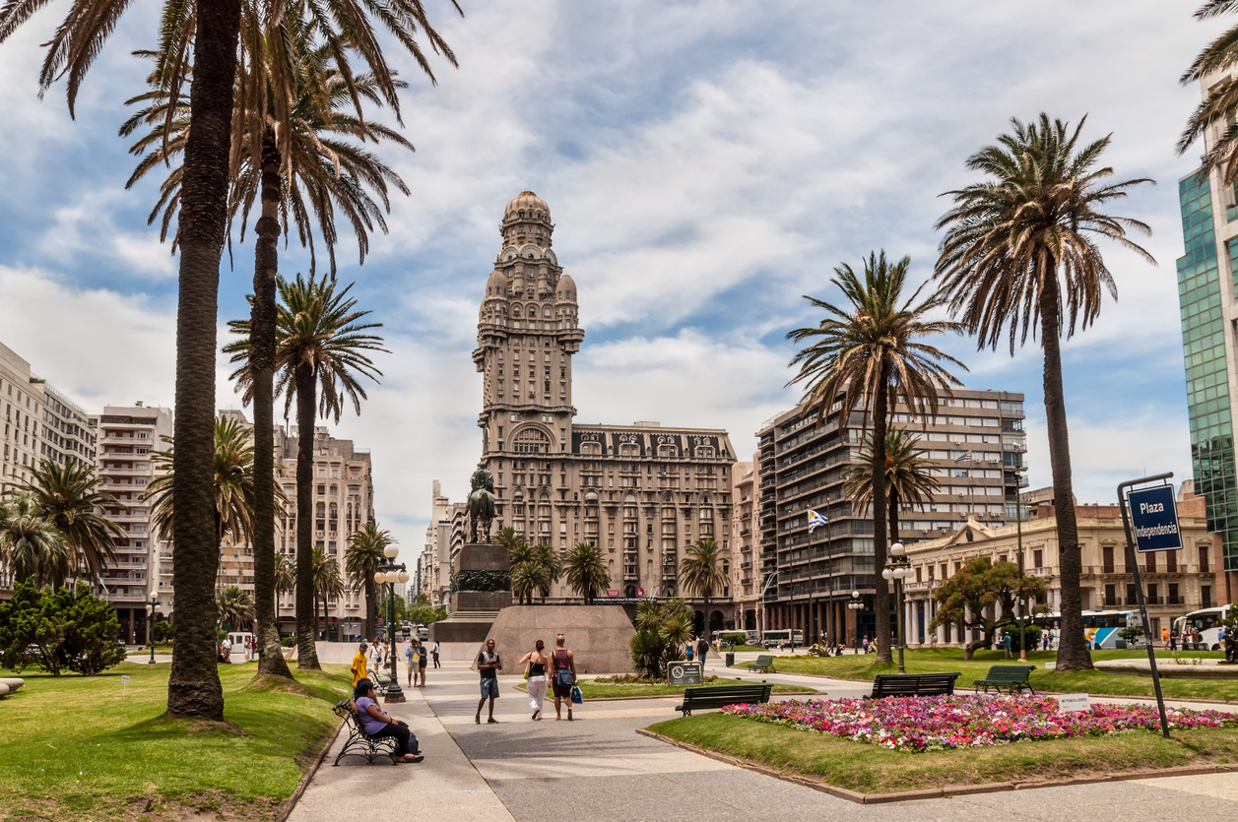
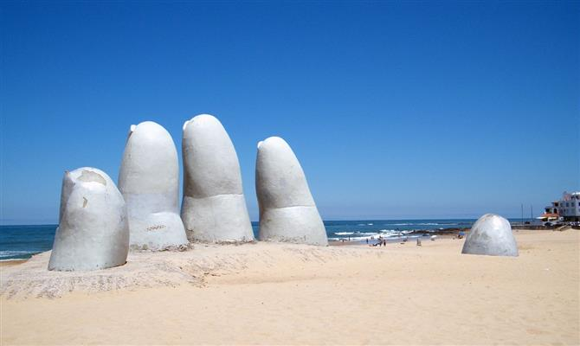
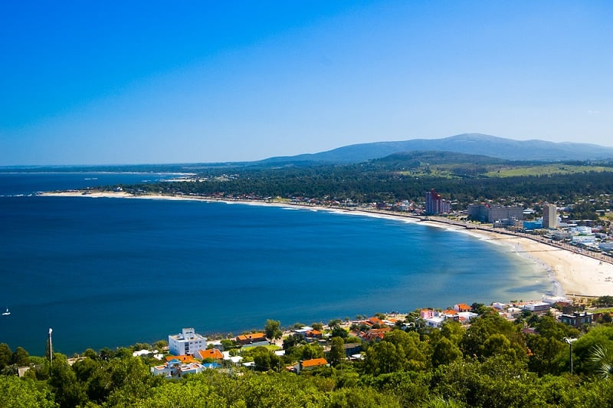
Puntos turísticos
Montevideo
Es una hermosa ciudad llena de arquitectura europea antigua y, a pesar de ser la capital, tiene un ambiente relajado.
Punta del Este
Punta del Este es, sin duda, el balneario más famoso de América del Sur.
Piriápolis
Hoy en día sigue siendo un lugar popular gracias a sus playas y al ambiente apacible que ofrece.

Slide 11
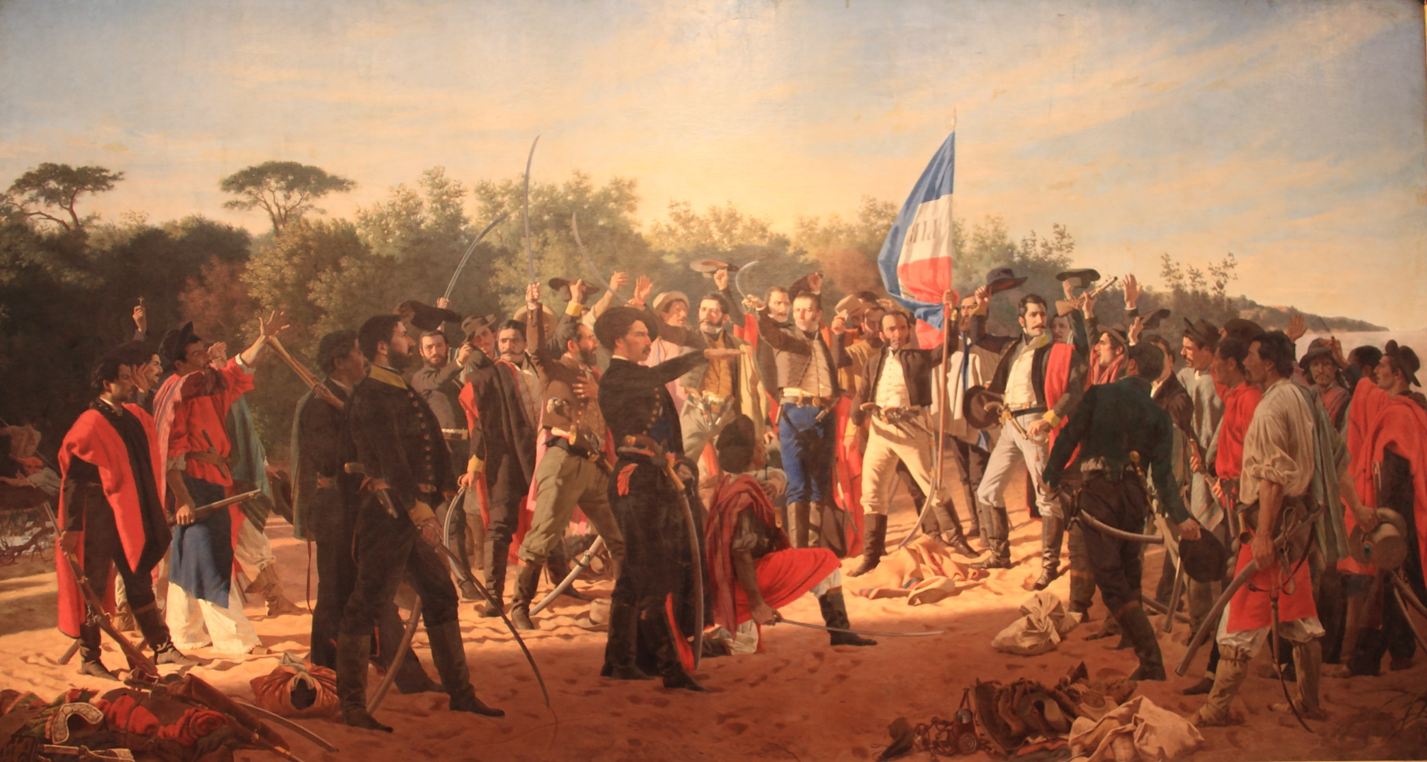
Aspectos históricos
En 1825 se produjo una gesta emancipadora llamada de los Treinta y tres orientales, continuada con la Guerra del Brasil, cuya conclusión en 1828 sentó las bases para constituir el Estado Oriental del Uruguay. Uruguay recuperó la democracia en 1985 luego de años de represión cruel y desapariciones forzadas. Su camino republicano hizo frente mucho después a una nueva crisis económica, política y social en 2002, período del cual emergerán bajo el mandato de la izquierda democrática de Tabaré Vásquez, José Mujica y nuevamente Vásquez.

Slide 12
Webografía
https://enviajes.cl/uruguay/lugares-turisticos-de-uruguay/
https://www.daytours4u.com/es/travel-guide/uruguay4u/5-lugares-que-debes-visitar-en-uruguay/
https://www.lifeder.com/tradiciones-costumbres-uruguay/

